Slide 1


MyDay
Разработка мобильного приложения для отслеживания настроения и эмоционального состояния
Выполнил: Лемешев Захар
Ученик группы 10-3
Научный руководитель: Муль Павел Фридрихович,
Учитель информатики высшей квалификационной категории

Slide 2
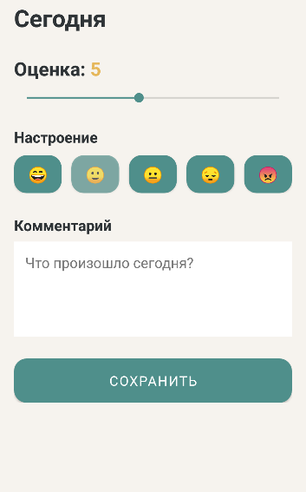
Идея проекта
Создать мобильное приложение, которое помогает пользователю ежедневно отслеживать настроение, эмоциональное состояние и общее самочувствие.

Slide 3
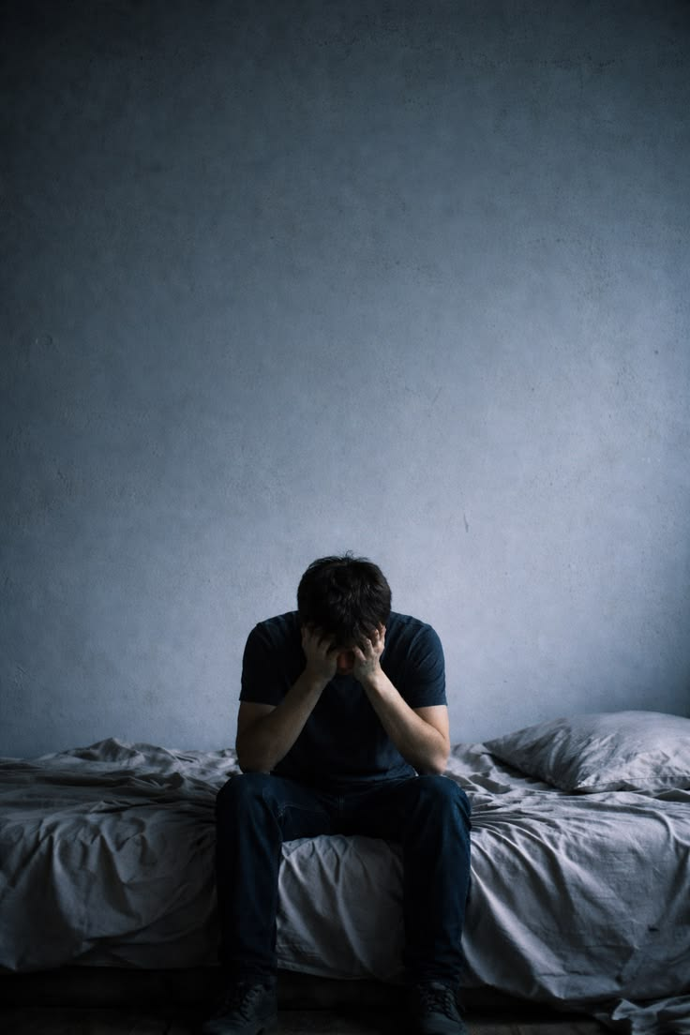
Актуальность проекта
• Современные люди часто испытывают стресс и эмоциональную нагрузку.
• Самоанализ помогает лучше понимать своё состояние.
• Мобильный формат делает ведение дневника удобным и доступным.

Slide 4

Цель проекта
Разработать Android-приложение для ведения дневника настроения, анализа эмоционального состояния и хранения ежедневных записей.

Slide 5


Задачи проекта
• Изучение аналогов.
• Разработка интерфейса.
• Создание базы данных.
• Реализация календаря и статистики.
• Создание графика настроения.

Slide 6
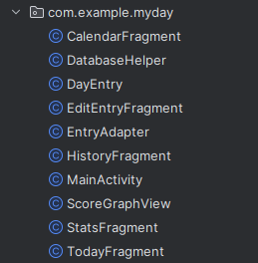
Структура приложения
• Главный экран
• История записей
• Календарь
• Статистика
• Экран редактирования
Каждый экран реализован через отдельный Fragment.

Slide 7
Интерфейс приложения
• Спокойная цветовая палитра
• Минималистичный дизайн
• Скруглённые элементы
• Цветовая индикация настроения
• Удобная навигация

Slide 8
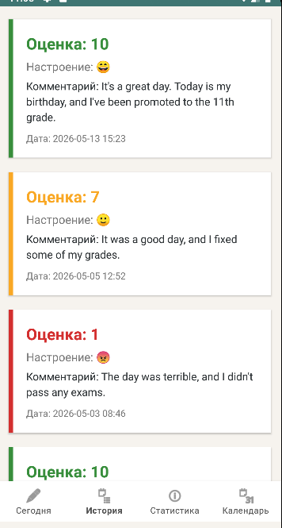
Функционал приложения
• Добавление записей
• Выбор настроения
• Оценка дня
• Комментарии
• История
• Календарь
• Статистика
• Редактирование записей
MyDay • Android-приложение

Slide 9
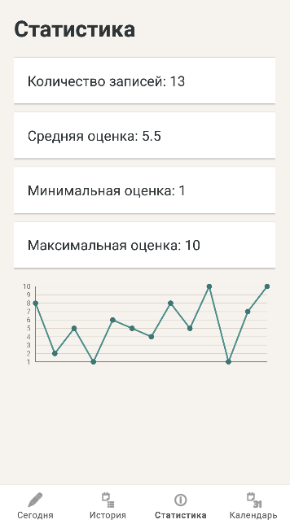
Статистика и график
Для графика был создан собственный класс ScoreGraphView с использованием Canvas API и Custom View.

Slide 10
Результат проекта
Создано полноценное Android-приложение с современным интерфейсом, локальной базой данных и системой статистики.
Приложение:
работает автономно без Интернета;
сохраняет данные локально;
содержит систему статистики оценок;
имеет календарь и историю записей;
поддерживает редактирование данных;
использует собственную цветовую палитру;
готово к использованию на смартфоне.

Slide 11
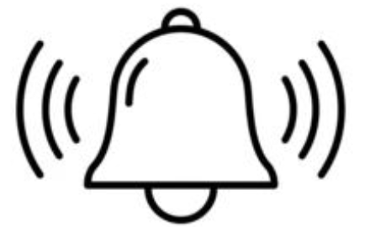

Перспективы развития
• Тёмная тема
• Уведомления
• Экспорт данных
• Облачная синхронизация
• AI-анализ настроения

Slide 12
Источники и литература
Android Developers. Интернет-ресурс:
https://developer.android.com
Oracle Java Documentation. Интернет-ресурс:
https://docs.oracle.com/javase/
SQLite Documentation. Интернет-ресурс:
https://www.sqlite.org/docs.html
Material Design 3. Интернет-ресурс:
https://m3.material.io
Шкодим под Android. Интернет-ресурс:
http://developer.alexanderklimov.ru/android/

Slide 13
Спасибо за внимание!
Выполнил:
Лемешев Захар
Ученик группы 10-3
Научный руководитель: Муль Павел Фридрихович,
учитель информатики высшей квалификационной категории

